Slide 1
Lec03-Linear Regression and How to minimize cost
이미미
2019.11.20

Slide 2
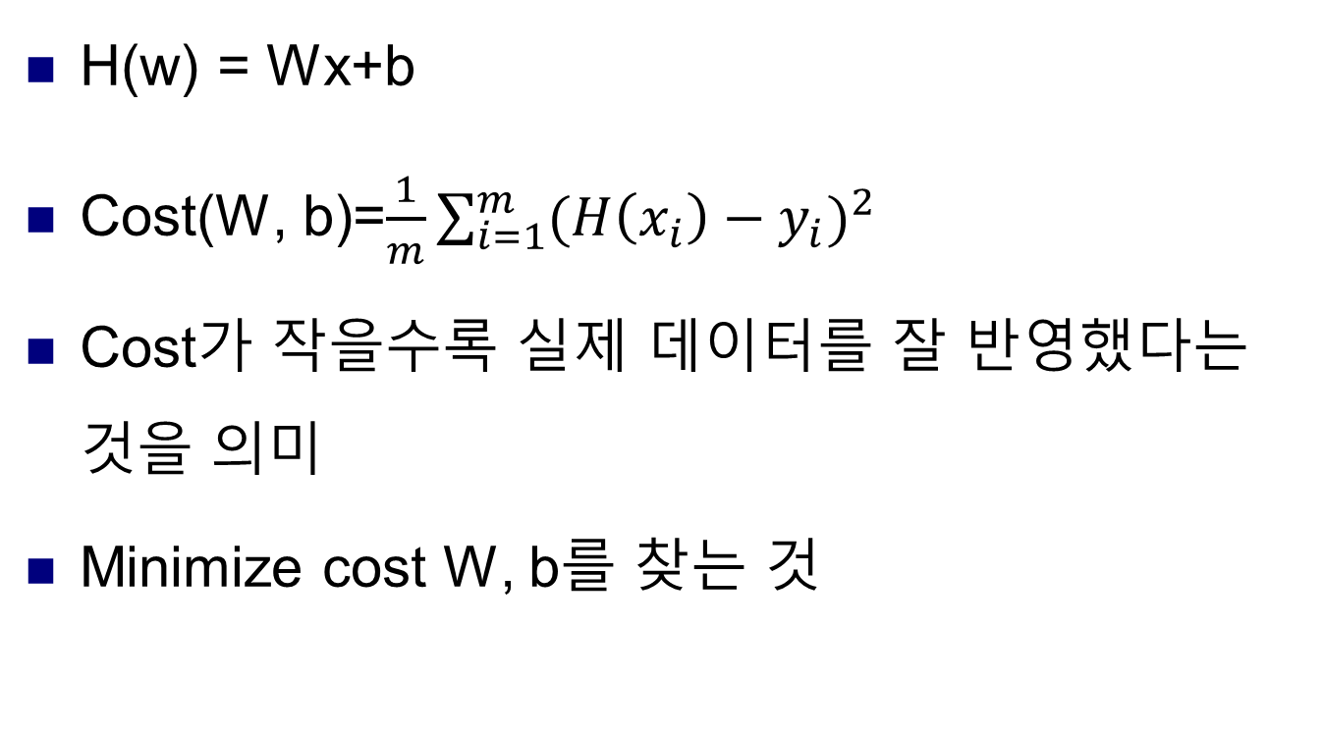
Hypothesis and Cost
H(w) = Wx+b
Cost(W, b)=$\frac{1}{m}\sum_{i=1}^{m}{{(H\left(x_{i}\right)−y_{i})}^{2}}$
Cost가 작을수록 실제 데이터를 잘 반영했다는 것을 의미
Minimize cost W, b를 찾는 것

Slide 3

Simplified Hypothesis
H(w) = Wx
Cost(w)=$\frac{1}{m}\sum_{i=1}^{m}{{(W_{x_{i}}−y_{i})}^{2}}$

Slide 4
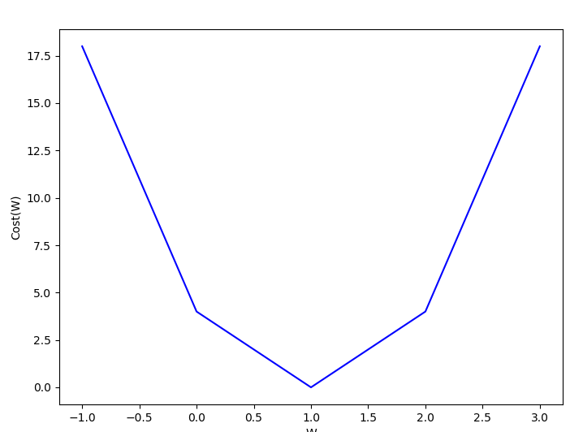
Cost
W=0
Cost(w)=4.67
W=1
Cost(w)=0
W=2
Cost(w)=4.67
W=3
Cost(w)=18.67

Slide 5
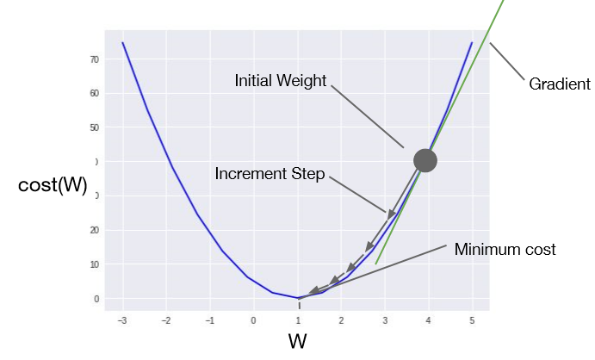
How to minimize cost?
Gradient descent algorithm(경사 하강법)
Cost를 최소화하는 W, b값을 찾는 함수
경사를 따라 내려가면서 최저점을 찾음

Slide 6
How it works?
초기값 W, b값을 지정
기울기 값을 구하여 Cost가 줄어들 수 있는 방향으로 조금씩 업데이트
Cost가 최소점에 도달했다고 판단했을 때 까지 반복

Slide 7
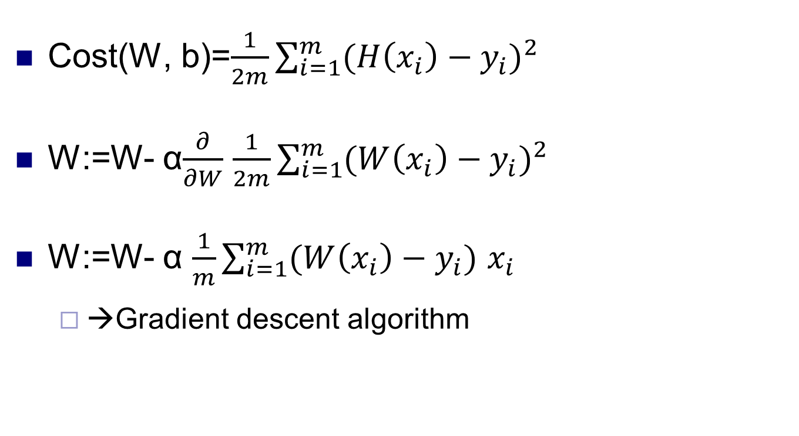
Formal definition
Cost(W, b)=$\frac{1}{2m}\sum_{i=1}^{m}{{(H\left(x_{i}\right)−y_{i})}^{2}}$
W:=W- α$\frac{∂}{∂W}$ $\frac{1}{2m}\sum_{i=1}^{m}{{(W\left(x_{i}\right)−y_{i})}^{2}}$
W:=W- α $\frac{1}{m}\sum_{i=1}^{m}{(W\left(x_{i}\right)−y_{i})}$ $x_{i}$
→Gradient descent algorithm

Slide 8

Formal definition
Cost(W, b)=$\frac{1}{2m}\sum_{i=1}^{m}{{(H\left(x_{i}\right)−y_{i})}^{2}}$
W:=W- α$\frac{∂}{∂W}$Cost(W)

Slide 9
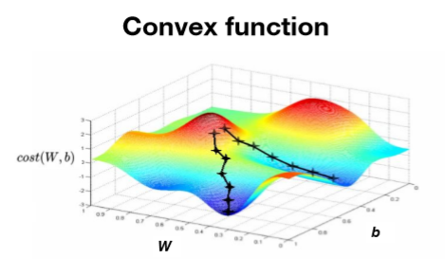
Convex function(볼록 함수)
시작한 시점에 따라 최저점을 못 찾을 수 있음
Local minimun ≠ Global minimun

Slide 10
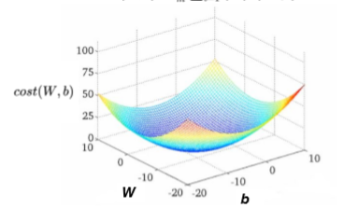
Convex function(볼록함수)
항상 최저점에 도착하는 것을 보장
Local minimun = Global minimun

Slide 11
Lec03-Linear Regression and How to minimize cost Lab
이미미
2019.11.20

Slide 12
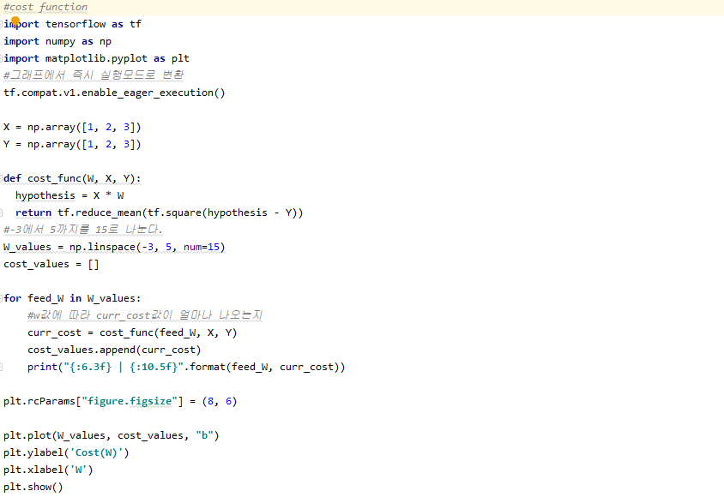
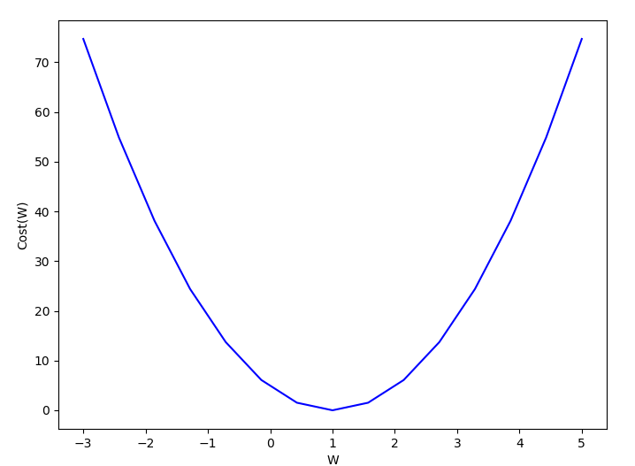
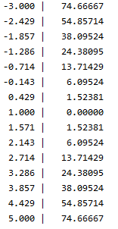


Slide 13
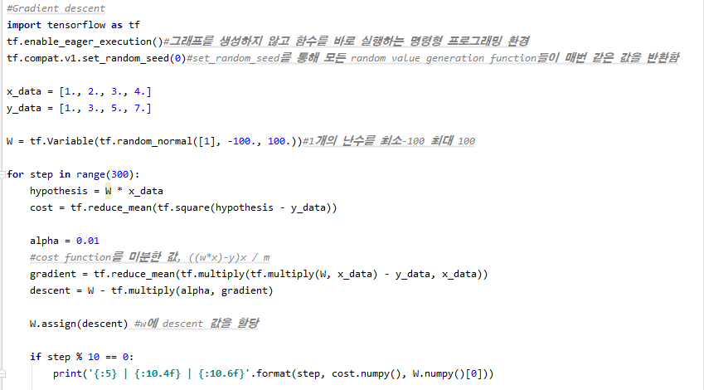
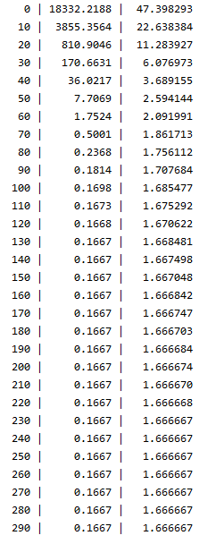


Slide 14
Lec04-Multi variable linear regression
이미미
2019.11.20

Slide 15
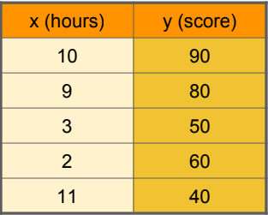
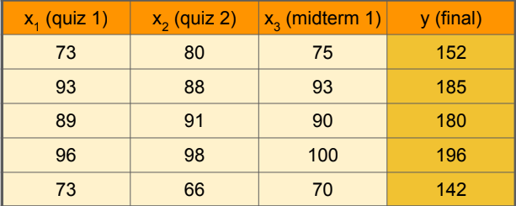
Predicting exam score
One-variable
(One-feature)
Multi-variable
(Multi-feature)
여러 개의 변수로 예측하는 것이 좋음

Slide 16

Hypothesis and Cost function
H(w) = Wx+b
$H\left(x_{1},x_{2},x_{3}\right)=W_{1}$ $x_{1}+W_{2}$ $x_{2}+W_{3}$ $x_{3}$+b
Cost(W, b)=$\frac{1}{m}\sum_{i=1}^{m}{{(H\left(x_{1},x_{2},x_{3}\right)−y_{i})}^{2}}$

Slide 17
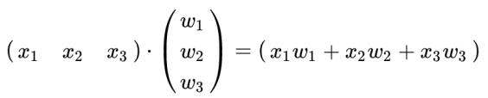

Matrix
$H\left(x_{1},x_{2},x_{3},…,x_{n}\right)=W_{1}$ $x_{1}+W_{2}$ $x_{2}+W_{3}$ $x_{3}$+…+ $W_{n}$ $x_{n}$+b
H(x)=XW

Slide 18
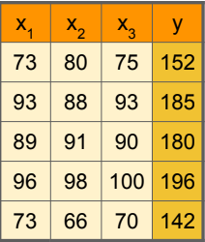
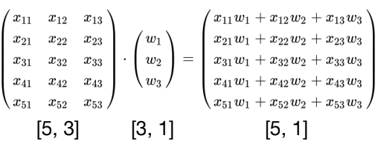
Hypothesis using matrix

Slide 19
Lec04-Multi variable linear regression Lab
이미미
2019.11.20

Slide 20
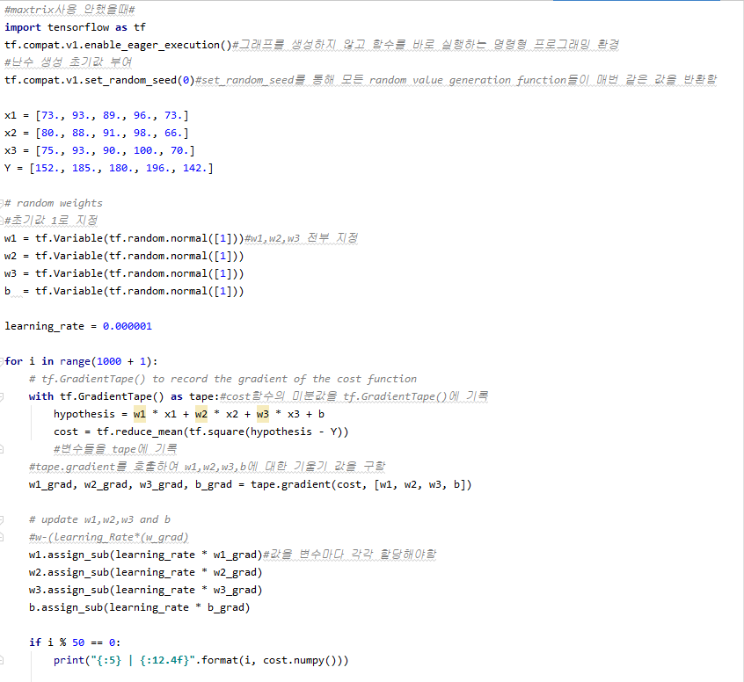
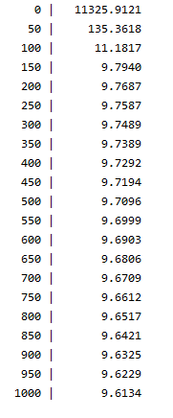

Slide 21
